Slide 1
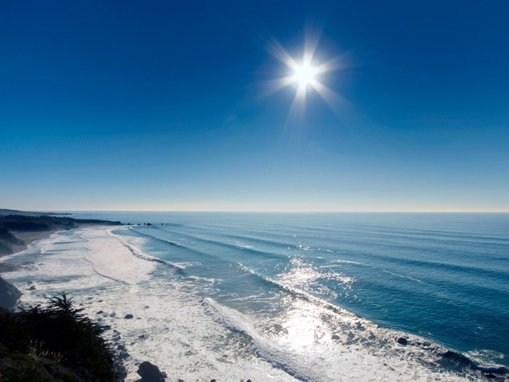
Программа летнего оздоровительного лагеря «Доброморье»

Slide 2
Цель
Создание благоприятных условий для укрепления здоровья и духовно-нравственного и физического развития детей

Slide 3
Задачи
Обеспечение условий для организации отдыха, оздоровления и развлечения детей
Развитие творческих способностей детей
Расширение сферы познавательных интересов о себе и окружающем мире

Slide 4
Актуальность программы
Приближается лето – пора отдыха детей. В условиях летне-оздоровительного лагеря отдых детей уникален с точки зрения организации самостоятельной жизнедеятельности личности в свободное время. Именно в летне-оздоровительном лагере ребенок заполняет свое свободное время полезными делами.
Летне-оздоровительный лагерь – это сфера активного отдыха, разнообразная общественно значимая досуговая деятельность, отличная от типовой назидательной, дидактической, словесной деятельности.
Детский летне-оздоровительный лагерь является частью социальной среды, в которой дети реализуют свои возможности, потребности в индивидуальной, физической и социальной компенсации в свободное время. Летне-оздоровительный лагерь является, с одной стороны, формой организации свободного времени детей разного возраста, пола и уровня развития, с другой – пространством для оздоровления, развития художественного, технического, социального творчества.

Slide 5
Администрация центра
Воспитатели, специалисты, социальные работники
Обеспечение кадрами
Завхоз, повар
Медицинские работники

Slide 6
Материально-техническое обеспечение
Мягкий уголок, игровая комната
Телевизор, компьютеры
Мультимедийный проектор
Настольные игры
Мячи, скакалки, др. инвентарь для подвижных игр на площадке
Игровой уличный комплекс
Карандаши, фломастеры
Расскраски, альбомы

Slide 7
Детская поликлиника
ГИБДД
Выставочный зал
ДК
Стационарное отделение
Библиотека детская
летний оздоровительный лагерь
Отделение психолого-педагогическое
ОУ Школа №1, №2
Центр «Звездный»
РЭБ Флота
Храм
Пожарная часть
Организация взаимодействия летнего оздоровительного лагеря при БУ Центр социальной помощи семье и детям«Росток» с социумом

Slide 8
Принципы программы
Соответствия
Гумманизации отношений
Демократичности
Творческой индивидуальности
Дифференциации воспитания

Slide 9
Механизмы реализации программы
Блок «Спортивный»
Блок «Игр, развлечений и творчества»
Блок «Духовно-нравственный»

Slide 10
Законы
1. Закон точности
Необходимо ценить каждую секунду. Никогда не заставлять себя ждать.
2. Закон поднятой руки
Этот закон учит уважать человеческое слово, человеческую мысль.
Каждому поднявшему руку- слово.
3. Закон территории
Относитесь к территории как к дому: бережно, заинтересованно, по-хозяйски.
4. Закон доброго отношения к людям
Доброе отношение к людям это – постоянная готовность сделать что-то для радости другого человека.
5. Закон улыбки
Живи для улыбки товарищей и сам улыбайся в ответ.
6. Закон песни
С песней по жизни веселей. Песня – душа народа

Slide 11
Права детей
Право безопасности жизни
Право уважения личности
Право творческого созидания
Право познания
Право свободы выбора деятельности
Право свободного общения
Право на информацию
Право на инициативу
Право быть счастливым
Право на ошибку

Slide 12
Режим дня
Элементы режима дня | Пребывание детей
Сбор детей, зарядка | 8.30-9.00
Утренняя линейка | 9.00-9.15
Завтрак | 9.15-10.00
Работа по плану отрядов, общественно полезный труд, работа кружков и секций | 10.00-12.00
Оздоровительные процедуры | 12.00-13.00
Обед | 13.00-14.00
Свободное время | 14.00-14.30
Уход домой | 14.30

Slide 13
Обязанности
Группа “Уют”. Эта группа в течение дня следит за чистотой , выполняет любое возникшее в ходе дня поручение
Группа “Сюрприз”. Ребята этой группы должны удивить отряд каким-нибудь приятным сюрпризом, подготовить поздравление
Группа “Летопись”. Группа должна вести «Книгу добрых дел», отражать историю жизни своего отряда (в фотографиях, рисунках, др.)

Slide 14
Содержание программы
Число/ День недели | Содержание дня
1 июня Понедельник 1 | Линейка. Командные дела. Кружки. Оздоровительные процедуры. Игры на сплочение
2 июня вторник | Эстафета Отрядные дела. Кружки. Оздоровительные процедуры. Совет Добрых Сердец. Подготовка к открытию смены Игры на сплочение
3 июня среда | Открытие лагеря. Отрядные дела. Оздоровительные процедуры. Совет Добрых Сердец. Игры на сплочение
4 июня четверг | Отрядные дела. Кружки. Оздоровительные процедуры. Совет Добрых Сердец. Акция «Цветы у Храма» Игры на сплочение
5 июня пятница | Полоса препятствий Отрядные дела. Кружки. Оздоровительные процедуры. Совет Добрых Сердец Игры на сплочение

Slide 15
8 июня Понедельник 2 | Здравствуй Кузя! Отрядные дела. Кружки. Оздоровительные процедуры. Совет Добрых Сердец. Игры на сплочение
9июня вторник | Подготовка к мероприятию Отрядные дела. Кружки. Оздоровительные процедуры. Совет Добрых Сердец.
10 июня среда | «Улыбка» - фотоконкурс Отрядные дела. Кружки. Оздоровительные процедуры. Совет Добрых Сердец. Библиотека
11 июня четверг | Подготовка к мероприятию Отрядные дела. Кружки. Оздоровительные процедуры. Совет Добрых Сердец. Выезд на детскую площадку
12июня пятница | Викторина «В гостях у сказки» Отрядные дела. Кружки. Оздоровительные процедуры. Совет Добрых Сердец.

Slide 16
15июня Понедельник 3 | Гора Олимп Отрядные дела. Кружки. Оздоровительные процедуры. Совет Добрых Сердец.
16 июня вторник | Подготовка к мероприятию Отрядные дела. Кружки. Оздоровительные процедуры. Совет Добрых Сердец.
17 июня среда | Экологическая акция «По лесным тропам» Отрядные дела. Кружки. Оздоровительные процедуры. Совет Добрых Сердец. Библиотека
18 июня четверг | Подготовка к мероприятию Отрядные дела. Кружки. Оздоровительные процедуры. Совет Добрых Сердец.
19 июня пятница | Королевский театр Отрядные дела. Кружки. Оздоровительные процедуры. Совет Добрых Сердец.

Slide 17
22 июня Понедельник 4 | Турнир чемпионов Отрядные дела. Кружки. Оздоровительные процедуры. Совет Добрых Сердец.
23 июня вторник | Подготовка к мероприятию Отрядные дела. Кружки. Оздоровительные процедуры. Совет Добрых Сердец.
24 июня среда | Акция «Книжкин ремонт» Отрядные дела. Кружки. Оздоровительные процедуры. Совет Добрых Сердец.
25 июня четверг | Подготовка к мероприятию Отрядные дела. Кружки. Оздоровительные процедуры. Совет Добрых Сердец.
26 июня пятница | На тропе индейцев Отрядные дела. Кружки. Оздоровительные процедуры. Совет Добрых Сердец.
29 июня Понедельник 5 | Эстафета Отрядные дела. Кружки. Оздоровительные процедуры. Совет Добрых Сердец.
30 июня вторник | Закрытие лагеря Отрядные дела. Кружки. Оздоровительные процедуры.

Slide 18
Ожидаемый результат
Укрепление здоровья.
Развитие творческих способностей.
Формирование положительного опыта социального поведения
Сознательное отношение к культурным и природным ценностям родного края.

Slide 19
Критерии эффективности программы
Доля участия детей в мероприятиях (показатель эффективности не ниже 80 %)
Доля активных участников в мероприятиях (показатель эффективности не ниже 70 %)
Доля детей, охваченных оздоравливающими и профилактическими процедурами и мероприятиями (показатель эффективности не ниже 90 %)
Доля детей, принявших участие в творческих выставках (показатель эффективности не ниже 70 %)
Блок мероприятий | Доля участия детей в мероприятиях (%) | Доля активных участников (детей) (%)
«Спортивный»
«Игр, развлечений и творчества»
«Духовно-нравственный»

Slide 20
Спасибо за внимание

